Slide 1
Биосфера – глобальная экосистема

Slide 2
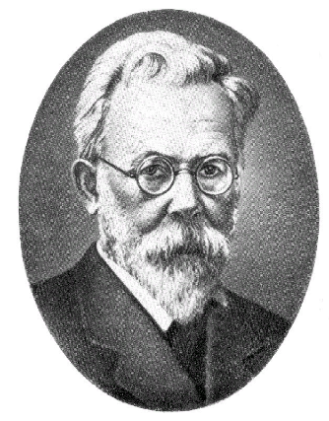
Биосфера - «сфера жизни», совокупность всех биогеоценозов (экосистем) Земли.
Термин «биосфера» ввел в 1875 году Эдуард Зюсс – геолог, палеонтолог.
В. И. Вернадский создал учение о биосфере.
В.И. Вернадский

Slide 3
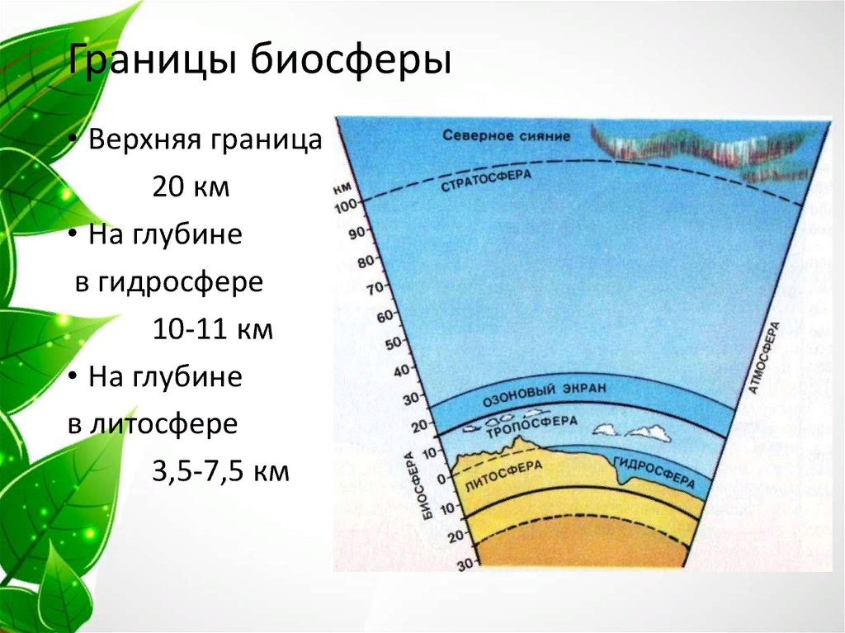

Slide 4
В. И. Вернадский выделил в биосфере несколько типов вещества:
Живое вещество -
совокупность всех живых организмов.
2) Биогенное вещество –
Это минеральные или органические вещества, созданные в результате жизнедеятельности живых организмов (нефть, каменный уголь, газ, торф, известняк).
3) Косное вещество – формируется без участия живых организмов (вулканические горные породы).
4) Биокосное вещество – создается живыми организмами вместе с неживой природой (почва, ил).

Slide 5
Живое вещество биосферы планеты Земля.
В пределах границ биосферы живое вещество распределено неравномерно.
Жизнь максимально сосредоточена на границах геосфер.
Организмы, обитающие на суше на 99,2% представлены растениями; 0,8% составляют грибы, животные и микроорганизмы.
В Мировом океане: на долю растений приходится 6,3% биомассы; на долю животных и микроорганизмов – 93,7%.
Масса живого вещества составляет около 0,01 – 0,02% от костного вещества биосферы.

Slide 6
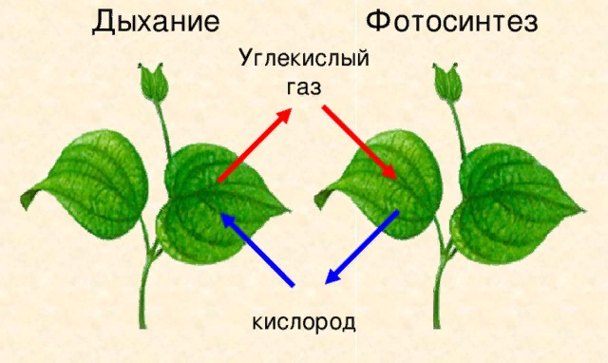
Функции живого вещества
Газовая функция:
выделение и поглощение газов живыми организмами.
Результат:
газовый состав биосферы; 2 млрд. лет назад началось накопление свободного кислорода; образование озонового экрана.
Азот, кислород, углекислый газ, сероводород, метан образуются в процессе функционирования живого вещества.

Slide 7
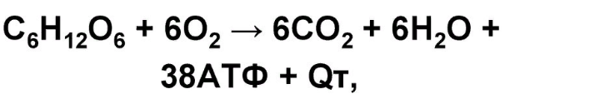
Функции живого вещества
Окислительно-восстановительная функция:
заключается в химическом превращении веществ, которые содержат атомы с переменной степенью окисления (соединения железа, марганца, азота и др.). При этом на поверхности Земли преобладают биогенные процессы окисления и восстановления.
Результат:
превращение вещества и энергии – метаболизм.
Пример: полное окисление глюкозы до углекислого газа и воды:

Slide 8
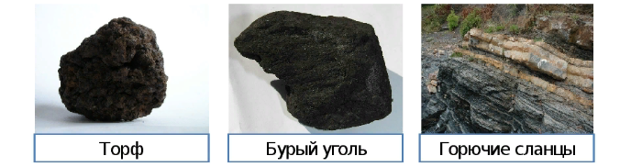
Функции живого вещества
Концентрационная функция:
способность организмов накапливать в своих телах различные химические элементы.
Результат:
образование почвы и органоминеральных залежей.
Пример. В результате накопления углерода организмами образовались известняки, мел, уголь, нефть, торф, горючие сланцы.
Отдельные организмы являются специфическими концентраторами некоторых элементов: морская капуста (ламинария) — йода.

Slide 9
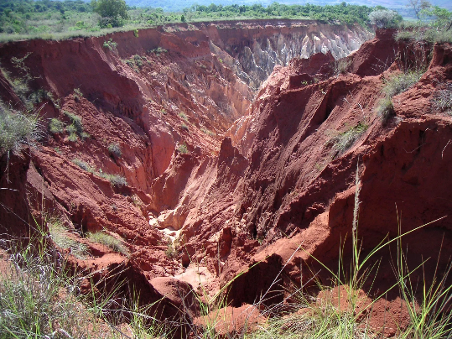
Функции живого вещества
Деструктивная функция:
разрушение неживого вещества до простых неорганических соединений.
Результат:
поддержание постоянства круговоротов веществ в биосфере.
На скалах — бактерии, грибы и лишайники — оказывают на горные породы сильнейшее химическое воздействие. Разлагая те или иные минералы, организмы избирательно извлекают и включают в биотический круговорот важнейшие питательные элементы — кальций, калий, натрий, фосфор, кремний, микроэлементы.

Slide 10
Функции живого вещества
Транспортная функция:
перенос вещества против силы тяжести и в горизонтальном направлении. Живое вещество — единственный фактор, обусловливающий обратное перемещение вещества — снизу вверх, из океана — на континенты. За счет активного передвижения живые организмы могут перемещать различные вещества или атомы в горизонтальном направлении, например за счет различных видов миграций.
Энергетическая функция:
Поглощение солнечной энергии при фотосинтезе и химической энергии при разложении энергонасыщенных веществ, передача энергии по пищевым цепям (используется гетеротрофами). Поглощенная энергия распределяется внутри экосистемы между живыми организмами в виде пищи. Частично энергия рассеивается в виде тепла, а частично накапливается в отмершем органическом веществе и переходит в ископаемое состояние. Так образовались залежи торфа, каменного угля, нефти и других горючих полезных ископаемых.

Slide 11
Примеры заданий:
Установите соответствие между характеристиками и названиями функций живого вещества в биосфере (по В.И. Вернадскому): к каждой позиции, данной в первом столбце, подберите соответствующую позицию из второго столбца.
ХАРАКТЕРИСТИКА |  | ФУНКЦИЯ
А) выделение метана в атмосферу в результате деятельности денитрифицирующих бактерий Б) образование воды и углекислого газа в процессе дыхания аэробов В) накопление солей кремния в клетках хвощей Г) восстановление углекислого газа в процессе фотосинтеза Д) образование известняка |  | 1) окислительно-восстановительная 2) газовая 3) концентрационная

Slide 12
Примеры заданий:
Выберите три верных ответа из шести и запишите цифры, под которыми они указаны.
Какие из утверждений относятся к живому веществу биосферы?
1) Живое вещество распространено по всей атмосфере.
2) Живое вещество пронизывает всю гидросферу.
3) Одной из функций живого вещества является окислительно-восстановительная функция.
4) Живое вещество распространено в биосфере равномерно.
5) В ходе эволюции функции живого вещества не изменялись.
6) Живое вещество входит в состав биокосного вещества.

Slide 13
Примеры заданий:
Выберите три верных ответа из шести и запишите цифры, под которыми они указаны. Укажите три функции живого вещества биосферы.
1) транспортная
2) гравитационная
3) тектоническая
4) средообразующая
5) фотопериодическая
6) энергетическая

Slide 14
В.И. Вернадский считал, что со временем биосфера перейдет в новое состояние – ноосферу.
Ноосфера – сфера разума или разумная оболочка земли, которая характеризуется разумным ведение хозяйственной деятельности.

